Slide 1
第三章 栈和队列
栈 ( Stack )
队列 ( Queue )
栈和队列的应用

Slide 2
§3.1 栈 ( Stack )
只允许在一端插入和删除的线性表
S= （a ₁ a ₂ a ₃       a _{n-1} a _{n} ）
x
bottom
top
允许插入和删除的一端称为栈顶 (top)，
另一端称为栈底(bottom)
出栈a _{n}    a ₁
进栈a ₁    a _{n}
a_{n}
top
a_{n}
操作原则
后进先出
(LIFO)
a_{n-1}
a_{n-1}
…
…
a₁
a₁
bottom

Slide 3
抽象数据类型栈的定义
ADT List
{ 数据对象:
D={a_{i}|1≤i ≤ n, n ≥ 0, a_{i}属Elemtype类型
数据关系:
R1={< a_{i} ,a_{i+1} >| a_{i} ,a_{i+1} ∈D, i=1,2, …,n-1}
基本运算:
InitStack( &s);
ClearStack(s);
StackEmpty(s);
StackLength(s):
Push(&s,e);
Pop(&s,&e)
GetTop(s,&e);
}ADT Stack

Slide 4
顺 序 栈
typedef struct //顺序栈定义
{ ElemEype elem[maxsize]; //栈数组
int top; //栈顶指针
} SqStack;
0 1 2 3 4 5 6 7 8 9 maxsize-1
elem
a
b
c
top (栈空)

Slide 5
top
b
top
a
a
top
空栈
a 进栈
b 进栈
top
e
top
e
e
d
d
top
d
c
c
c
b
b
b
a
a
a
e 进栈
f 进栈溢出
e 退栈

Slide 6
d
top
c
c
b
top
b
b
a
a
top
a
d 退栈
c 退栈
b 退栈
a
top
a 退栈
top
空栈

Slide 7
在顺序栈的基本运算算法:
(1) 初始化栈initStack(&s)
建立一个新的空栈s,实际上是将栈顶指针指向-1即可。
void InitStack(SqStack *&s)//初始化栈
{
s=(SqStack *)malloc(sizeof(SqStack));
s->top=-1;
}

Slide 8
(2) 销毁栈ClearStack(&s)
释放栈s占用的存储空间。
void ClearStack(SqStack *&s)
{
free(s);
}

Slide 9
(3) 求栈的长度StackLength(s)
返回栈s中的元素个数,即栈指针加1的结果。
int StackLength(SqStack *s)
{
return(s->top+1);
}

Slide 10
(4) 判断栈是否为空StackEmpty(s)
栈S为空的条件是s->top==-1。
int StackEmpty(SqStack *s)
{
return(s->top==-1);
}

Slide 11
(5) 进栈Push(&s,e)
在栈不满的条件下,先将栈指针增1,然后在该位置上插入元素e。
int Push(SqStack *&s,ElemType e)
{ if (s->top==MaxSize-1) return 0;
/*栈满的情况,即栈上溢出*/
s->top++;
s->data[s->top]=e;
return 1;
}

Slide 12
(6) 出栈Pop(&s,&e)
在栈不为空的条件下,先将栈顶元素赋给e,然后将栈指针减1。
int Pop(SqStack *&s,ElemType &e)
{ if (s->top==-1) return 0;
/*栈为空的情况,即栈下溢出*/
e=s->data[s->top];
s->top--;
return 1;
}

Slide 13
(7) 取栈顶元素GetTop(s)
在栈不为空的条件下,将栈顶元素赋给e。 int GetTop(SqStack *s,ElemType &e)
{
if (s->top==-1) return 0;
/*栈为空的情况,即栈下溢出*/
e=s->data[s->top];
return 1;
}

Slide 14
(8) 显示栈中元素DispStack(s)
从栈顶到栈底顺序显示栈中所有元素。 void DispStack(SqStack *s)
{
int i;
for (i=s->top;i>=0;i--)
printf("%c ",s->data[i]);
printf("\n");
}

Slide 15
链 式 栈
s
结点结构：
data next
c
数据类型：
typedef struct linknode
{ ElemType data; /*数据域*/
struct linknode *next;
/*指针域*/
} LiStack;
b
a
∧
注：每个结点的指针指向直接前驱

Slide 16
链式栈操作的实现
void Push(LiStack *&s,ElemType e)
{
LiStack *p;
p=(LiStack *)malloc(sizeof(LiStack));
p->data=e;
p->next=s->next; /*插入*p结点作为第一个数据结点*/
s->next=p;
}
s
S->next=p
进栈
p
生成新结点p
x
c
b
p->next=s->next
a
∧

Slide 17
退栈
bool StackEmpty_L (LiStack* S)
{ if (S->next == NULL) return true ;
return false;
}
bool Pop( LiStack *&S, ElemType &e )
{ LiStack *p;
if (s->next==NULL) /*栈空的情况*/
return false;
p=s->next;/*p指向第一个数据结点*/
e=p->data;
s->next=p->next; free(p);
return true ;
}
s
p=s->next
p
c
S->next=p->next
b
a
∧

Slide 18
§3.2 栈的应用
例如：函数的嵌套调用
main( ) f1( ) f2( ) f3( )
{ { { {
f1( ); f2( ); f3( ) ;
} } } }
r3
r3
r1: r2: r3:
r2
r2
r1
r1
注：为确保正确返回调用函数，则需要保存返回地址。
依次保存r1、r2、r3，而返回时依次取出r3、r2、r1返回调用函数，后进先出，利用栈保存返回地址。

Slide 19
例如：表达式的计算
中缀表达式的求值过程：
将中缀算术表达式转换成后缀表达式。
对该后缀表达式求值。
<number>/30

Slide 20
（1）将算术表达式转换成后缀表达式
exp ⇒ postexp
扫描exp的所有字符：
数字字符直接放在postexp中
运算符通过一个栈来处理优先级
运算符栈
<number>/30

Slide 21
exp ⇒ postexp
情况1（没有括号）
exp=
“
1
+
2
+
3
”
优先级比较
postexp：
运算符栈
“1+2+3” ⇒ “1 2 + 3 +”
先进栈的先退栈即先执行：
只有大于栈顶优先级才能直接进栈
exp扫描完毕，所有运算符退栈
<number>/30

Slide 22
exp ⇒ postexp
情况2（带有括号）
exp=
“
2
*
(
1
+
3
)
-
4
”
postexp：
postexp=“2 1 3 + * 4 -”
运算符栈
开始时，任何运算符都进栈
(：一个子表达式开始，进栈
栈顶为(：任何运算符进栈
)：退栈到（
只有大于栈顶的优先级，才进栈；否则退栈
<number>/30

Slide 23
while (从exp读取字符ch，ch!='\0')
{ ch为数字：将后续的所有数字均依次存放到postexp中，
并以字符'#'标志数值串结束;
ch为左括号'('：将此括号进栈到Optr中;
ch为右括号')'：将Optr中出栈时遇到的第一个左括号'('以前的运算符依次出
栈并存放到postexp中，然后将左括号'('出栈;
ch为其他运算符：
if （栈空或者栈顶运算符为'('） 直接将ch进栈;
else if (ch的优先级高于栈顶运算符的优先级)
直接将ch进栈;
else
依次出栈并存入到postexp中，直到栈顶运算符优先级小于ch的优先级，
然后将ch进栈;
}
若exp扫描完毕，则将Optr中所有运算符依次出栈并存放到postexp中。
<number>/30

Slide 24
针对简单表达式：
while (从exp读取字符ch，ch!='\0')
{ ch为数字：将后续的所有数字均依次存放到postexp中，
并以字符'#'标志数值串结束;
ch为左括号'('：将此括号进栈到Optr中;
ch为右括号')'：将Optr中出栈时遇到的第一个左括号'('以前的运算符
依次出栈并存放到postexp中，然后将左括号'('出栈;
ch为'+'或'-'：出栈运算符并存放到postexp中，直到栈空或者栈顶为'('，
然后将'+'或'-'进栈;
ch为'*'或'/'：出栈运算符并存放到postexp中，直到栈空或者栈顶为'('、'+'或'-'，
然后将'+'或'-'进栈;
}
若exp扫描完毕，则将Optr中所有运算符依次出栈并存放到postexp中。
<number>/30

Slide 25
中缀表达式“(56-20)/(4+2)” ⇨ 后缀表达式“56#20#-4#2#+/”
操 作 | postexp | Optr栈（栈底→栈顶）
'('：将此括号进栈 |  | (
ch为数字：将56#存入postexp中 | 56# | (
'-'：直接将ch进栈 | 56# | (-
ch为数字：将20#存入postexp中 | 56#20# | (-
')'：将栈中'('之前的运算符'-'出栈并存入postexp中，然后将'('出栈 | 56#20#-
'/'：将ch进栈 | 56#20#- | /
<number>/30

Slide 26
操 作 | postexp | Optr栈（栈底→栈顶）
'('：将此括号进栈 | 56#20#- | /(
ch为数字：将4#存入postexp中 | 56#20#-4# | /(
'+'：栈顶运算符为'('，直接将ch进栈 | 56#20#-4# | /(+
ch为数字：将2#存入postexp中 | 56#20#-4#2# | /(+
')'：将栈中'('之前的运算符'+'出栈并存入postexp中，然后将'('出栈 | 56#20#-4#2#+ | /
str扫描完毕，将Optr栈中的所有运算符依次出栈并存入postexp中 | 56#20#-4#2#+/
<number>/30

Slide 27
（2）后缀表达式求值
中缀表达式: # A + ( B – C / D ) * E #
问题：由于各运算优先级别不同，计算机很难实现。
后缀表达式: # A B C D /- E* + #
注：只有当扫描到运算符时，才可进行运算，因此，需要先保存已扫描的操作数。由于后保存的数先进行运算，满足后进先出的原则，所以利用栈来保存操作数及每次运算的结果。
‘/’: R1=C/D
‘-’: R2=B-R1
E
D
R1
C
‘*’: R3=R2*E
R2
R3
B
R4
‘+’: R4=A+R3
A

Slide 28
例如：迷宫问题
(x - 1,y) 0
3 (x,y -1 )
(x,y)
(x,y +1 ) 1
1 1 1 1 1 1 1 1 1
1 1
1 1
1 1
1 1
1 1
1 1
1 1
1 1 1 1 1 1 1 1 1
(x +1 ,y) 2
0 0 1 1 1 1 0
1 0 0 0 0 1 1
0 1 0 1 1 1 1
0 1 0 1 0 1 0
1 0 0 0 0 1 1
0 0 1 1 0 0 1
1 1 0 0 1 0 0
… …
( 2, 5, ？)
( 2, 4, 1)
( 3, 3, 2 )
( 2, 3, 2 )
( 2, 3, 1 )
( 2, 2, 1 )
( 1, 2 , 2)
( 1, 1 , 1)

Slide 29
§3.3 队列 ( Queue )
队头删除
队尾插入
a₁
a₁ a₂ a_{n-1} a_{n}
……
x
front
rear
  队列是只允许在一端删除，在另一端插入的线性表
允许删除的一端叫做队头(front)，
允许插入的一端叫做队尾(rear)。
操作原则
  先进先出(FIFO, First In First Out)

Slide 30
抽象数据类型队列的定义
ADT List
{ 数据对象:
D={a_{i}|1≤i ≤ n, n ≥ 0, a_{i}属Elemtype类型
数据关系:
R1={< a_{i} ,a_{i+1} >| a_{i} ,a_{i+1} ∈D, i=1,2, …,n-1}
基本运算:
InitQueue( &Q);
ClearQueue (&Q);
QueueEmpty(Q);
QueueLength(Q):
EnQueue (&Q,e);
DeQueue (&Q,&e)
GetFront(Q,&e);
}

Slide 31
队列的顺序存储表示 — 顺序队列
typedef int ElemType;
typedef struct
{ ElemType elem[maxsize];
int rear, front;
} SqQueue;
1 2 3 4 5 6 7 8 9 maxsize
data
a b c d
front
（指向队头之前）
rear
（指向队尾元素）

Slide 32
队列的进队和出队
A
front
rear
空队列
front
rear
A进队
A B
A B C D
front
rear
B进队
front
rear
C, D进队
B C D
C D
front
rear
A退队
front
rear
B退队

Slide 33
队列的进队和出队的操作
进队： rear = rear + 1
elem[rear]=x
？满
出队: front = front + 1
x= elem[front]
？空
C出队
1 2 3 4 5 6 7
“假溢出”
G进队
H
C D E F
G
？
H进队,溢出
rear
front
rear
rear
解决办法之一：将队列元素存放数组首尾
相接，形成循环(环形)队列。

Slide 34

循环队列 (Circular Queue)
…….
maxsize-1
6
0
5
D
rear
C
1
B
A
4
front
2
3

Slide 35
front
6
7
front
6
7
front
6
7
rear
5
0
5
5
0
0
A
A
4
1
4
C
B
1
4
1
3
2
rear
rear
3
2
3
2
队列初值
A进队
B, C进队
6
7
6
7
5
0
5
0
0
A
4
C
B
1
4
C
B
1
front
2
rear
3
2
rear
3
front
A退队
B退队

Slide 36
rear
rear
Y进队
Z进队
6
7
rear = rear+1
( ) % maxsize
X
Y
5
0
W
Z
A B C进队
D进队
D
A
？满
front= =rear
4
1
front
C
B
3
2
rear
front
front
A出队
B出队
C出队
6
7
front = front+1
( ) % maxsize
A
A
5
0
？空
front= =rear
B
B
C
C
front
4
1
3
2
rear
？如何区别满和空

Slide 37
方法一：增加一个存储单元n
用于存储队列的长度
n==0 空
n==maxsize 满
6
7
X
Y
5
0
W
Z
A
4
1
C
B
3
2
方法二：利用队列中最后一个
存储单元标志满
空：front==rear
满:
front
rear
front = = rear +1
( )%maxsize

Slide 38
循环队列操作的实现
void InitQueue (SqQueue &Q)
{
Q.rear = Q.front = 0;
}
int QueueEmpty (SqQueue Q)
{
return ( Q.rear == Q.front);
}

Slide 39
入 队 列
int EnQueue (SqQueue &Q, QelemType e )
{
if ( Q.front= =(Q.rear+1)% maxsize )
return 0;
Q.rear = ( Q.rear+1) % maxsize;
Q.elem[Q.rear] = e;
return 1;
}

Slide 40
出 队 列
int Dequeue (SqQueue &Q, elemtype e )
{
if ( Q.front==Q.rear)
return 0;
Q.front = ( Q.front+1) % maxsize;
e = Q.elem[Q.front];
return 1;
}

Slide 41
链式队列的定义
typedef struct qnode
{ ElemType data; //队列结点数据
struct qnode *next; //结点链指针
} QNode;
typedef struct
{QNode *rear, *front;
} LiQueue;
Q
front
rear
a₁
a₂
a_{n}
∧

Slide 42
链式队列主要操作的实现
bool InitQueue (LiQueue*& Q)
{
Q=(LiQueue*)malloc(sizeof(LiQueue));
Q->rear =Q->front= NULL;
}
bool QueueEmpty (LiQueue* Q)
{
if(Q->rear==null) return true;
else return false;
}
bool GetFront (LiQueue *& Q, Elemtype &e )
{
if (Q->rear==null) return false;
e = Q->front->data; return true;
}

Slide 43
链式队列---入队列
Q->rear->next=p
a₁
a₂
a_{n}
∧
∧
e
∧
Q
front
rear
P
Q->rear=p
入队列：
生成新结点p
插入队尾

Slide 44
bool EnQueue (LiQueue *&Q, ElemType e) {
QNode *s;
s=(QNode *)malloc(sizeof(QNode));
s->data=e;
s->next=NULL;
if (q->rear==NULL)
/*若原链队为空,新结点是队首结点又是队尾结点*/
q->front=q->rear=s;
else
{ q->rear->next=s;
/*将*s结点链到队尾,rear指向它*/
q->rear=s;
}
}

Slide 45
链式队列---出队列
Q->front=p->next
a₁
a₂
a_{n}
∧
Q
front
rear
P
出队列：
Q
删除结点p
front
rear
a₁
∧
释放结点p

Slide 46
bool DeQueue (deQueue(LiQueue *&q,ElemType &e)
{ QNode *t;
if (q->rear==NULL) return 0; /*队列为空*/
t=q->front; /*t指向第一个数据结点*/
if (q->front==q->rear)
/*原链队中只有一个结点时*/
q->front=q->rear=NULL;
else /*原链队中有多个结点时*/
q->front=q->front->next;
e=t->data;
free(t);
return 1;
}

Slide 47
例如：迷宫问题
(x - 1,y) 0
1 1 1 1 1 1 1 1 1
1 1
1 1
1 1
1 1
1 1
1
1 1
1 1 1 1 1 1 1 1 1
0 0 1 1 1 1 0
1 0 0 0 0 1 1
0 1 0 1 1 1 1
0 1 0 1 0 1 0
1 0 0 0 0 1 1
0 0 1 1 0 0 1
1 1 0 0 1 0 0
3 (x,y -1 )
(x,y)
(x,y +1 ) 1
(x +1 ,y) 2
1 2 3 4 5 6 7 8 9 10 11 12 13 14 15 16 17 18 19 20 21
1
1
0
1
2
1
2
2
2
2
3
3
2
4
4
3
3
4
2
5
5
4
3
6
5
3
8
5
4
9
5
2
9
5
5
10
6
2
11
4
5
12
6
5
12
6
1
13
6
6
15
7
6
17
7
7
18

Slide 48
队列中的位置
0 1 2 3 4 5 6 7 8 9
2 2 1 0
0
1
2
3
4
5
6
7
8
9
4 3 1 2
6 4 1 4
8 5 1 6
10 5 2 8
13 5 3 10
17 6 3 13
20 6 4 17
22 6 5 20
24 7 5 22
27 8 5 24
30 8 6 27
从队列中可推出出口到入口的（即逆向）路径
34 8 7 30
38 8 8 34

Slide 49
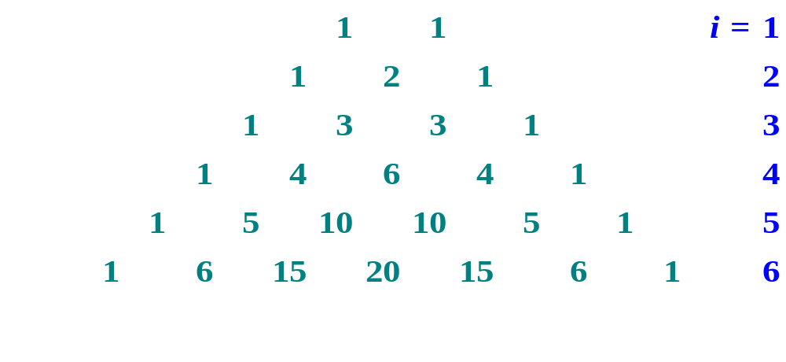
  队列的应用举例
  — 逐行打印二项展开式 (a + b)^{i} 的系数
杨辉三角形 (Pascal’s triangle)

Slide 50
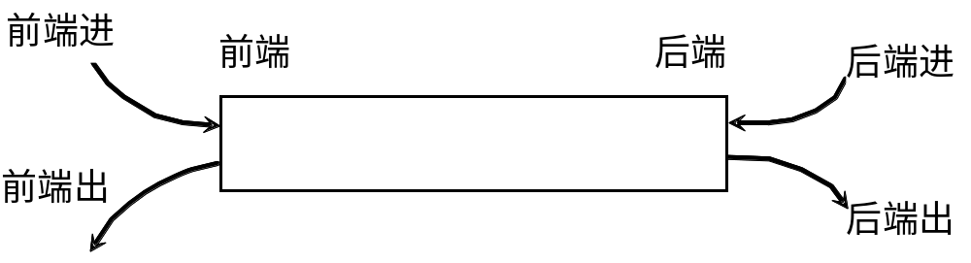
双端队列
所谓双端队列是指两端都可以进行进队和出队操作的队列.将队列的两端分别称为前端和后端，两端都可以入队和出队。

Slide 51
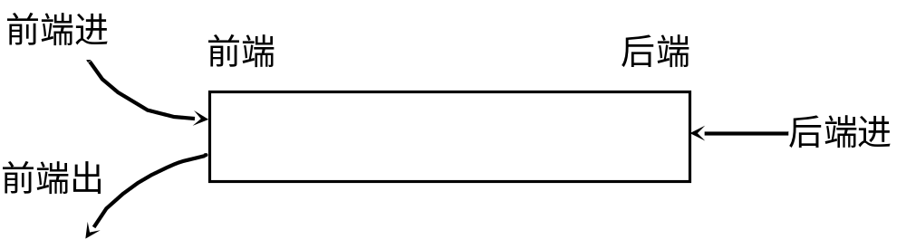
输出受限的双端队列
即一个端点允许插入和删除，另一个端点只允许插入的双端队列。

Slide 52
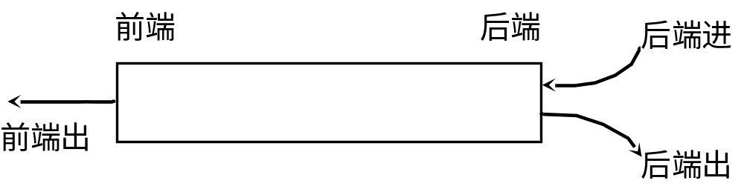
输入受限的双端队列
一个端点允许插入和删除，另一个端点只允许删除的双端队列

Slide 53
小 结
栈 队列
共同点：
基本运算受限制的
线性表
不同点：
一端插入和删除
表尾（栈顶）
一端插入 表尾（队尾）
另一端删除 表头（队头）
操作原则：
后进先出
先进先出
基本运算：
push(s,x)
pop(s) empty(s)
enqueue(q,x)
dequeue(q) empty(q)
存储结构：
顺序栈
顺序队列
两个栈共享（空、满）
循环队列（空、满）
链栈
链式队列

